Slide 1

وزارت علوم، تحقیقات و فناوری
دانشگاه فنی و حرفه ای آذربایجان غربی
آموزشکده فنی دختران ارومیه
گروه صنایع غذایی
آزمایشگاه میکروب شناسی مواد غذایی
(دوره کارشناسی)
مدرس : فهیمه بابایی
جلسه ششم : انواع کشت میکروبی

Slide 2

روش کشت در محیط جامد
• کشت سطحی :
در این نوع کشت هم از محیط پیش ریخته استفاده می شود. قبلا محیط کشت تهیه شده و در پلیت ها جامد شده است.
رقت مشخصی از میکروارگانیسم ها روی محیط ریخته شده وتوسط میله پخش کننده استریل یا با حرکت 8 انگلیسی پخش میشود.

Slide 3
کشت آمیخته یا پورپلیت یا دولایه
در این روش کشت هم نیاز به تهیه سوسپانسیون از باکتری می باشد . یعنی از باکتری مورد نظر در محیط مایع رقت معینی را تهیه نموده بعد به میزان 1 سی سی از آنرا در کف پلیت خالی استریل ریخته سپس از محیط کشت مورد نظر که قبلا استریل شده و حرارت آن به حدود 45درجه سانتیگراد رسیده بمیزان 20 - 15 سی سی به پلیت اضافه می نمائیم. سپس با حرکات دورانی بصورت عدد 8 انگلیسی آنرا کاملا مخلوط کنید. اگر نیاز بود مجددا سطح محیط آمیخته با باکتری را با یک لایه نازکی از همان محیط کشت بپوشانید دراینحالت به آن کشت دولایه هم گفته می شود.

Slide 4
کشت خطی
در این روش از محیط پیش ریخته استفاده می شود. به این ترتیب که ابتدا بوسیله یک آنس سترون شده مقداری از پرگنه باکتری را برداشته و آنرا روی سطح محیط پیش ریخته بصورت خطهای موازی و در چند جهت می کشید .
در کشتهای خطی برای بدست آوردن کلنی های تک می توانید پلیت را به 4 قسمت تقسیم کنید بعد در قسمت اول ابتدا نوک آنس را که محتوی پرگنه باکتری است را بصورت خطهای موازی کشیده و بعد خطوط را در منطقه دوم از انتهای خط انتهایی منطقه اول در جهت دیگر ادامه می دهید و در منطقه سوم و چهارم هم به همین صورت عمل می کنید .

Slide 5
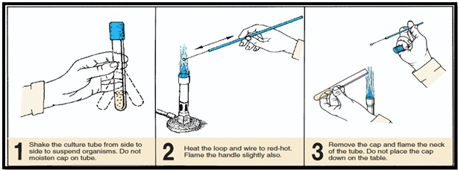
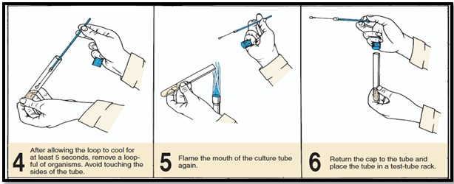
کشت در محیط مایع

Slide 6
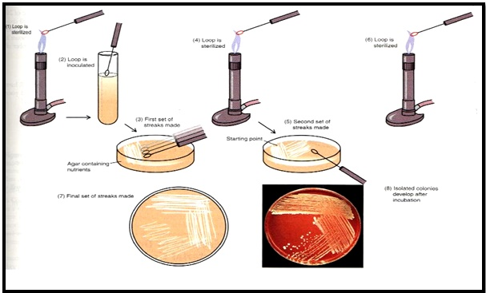
کشت خطی

